Slide 1
<2d game programming 3rd>
2013180029 이윤상

Slide 2
주차
1주 | 계획 | 상세 기획서 작성, 리소스 수집, 제작, 좌표 지정
 | 결과 | 상세 기획서 작성 완료 (100%), 리소스 수집, 제작, 좌표지정 (현재진행형(98%))
2주 | 계획 | 캐릭터, 배경 화면 구현
 | 결과 | 캐릭터, 배경화면 구현 (100%)
3주 | 계획 | 점프 동작 구현, 슬라이드 구현
 | 결과 | 두 가지 점프 동작 구현(100%), 슬라이드 구현(100%)
4주 | 계획 | 장애물 등 오브젝트 배치, 지정
 | 결과 | 장애물 배치 완료(100%)
5주 |  | 중간점검
6주 | 계획 | 장애물 종류의 다양화
 | 결과 | 4가지 장애물 구현(100%), 추후 추가 예정
7주 | 계획 | 캐릭터가 장애물에 충돌 시 게임오버 여부 확인
 | 결과 | 충돌체크만 완료 (50%), 스코어 구현
8주 |  | 중간점검 2, 전체 게임사항 점검 수정
9주 |  | 게임 사운드 삽입, 디자인 작업 마무리 단계
10주 |  | 시작화면, 종료화면 최종처리(100%), 밸런스 조절
11주 |  | 최종 점검, 피드백, 구현 여부 확인

Slide 3
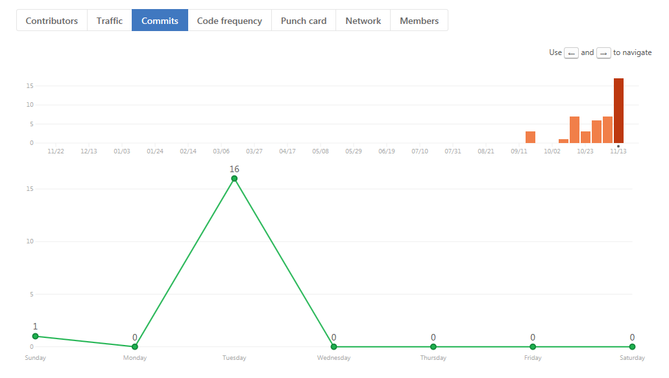

Slide 4
<시연>

